Slide 1

[DevDay] – IOT Workshop
Julian, Ronge
20.02.2019

Slide 2

Agenda
Willkommen
IOT Überblick
ESP8266
Arduino IDE
Übung 1: Blinky
Übung 2: Debugging
Übung 3: Temperatursensor
Übung 4: Neopixel
Übung 5: Ab ins Internet
Übung 6: Temperatur an Server
Übung 7: Neopixel übers Netz steuern

Slide 3
Willkommen
Servus!

Slide 4
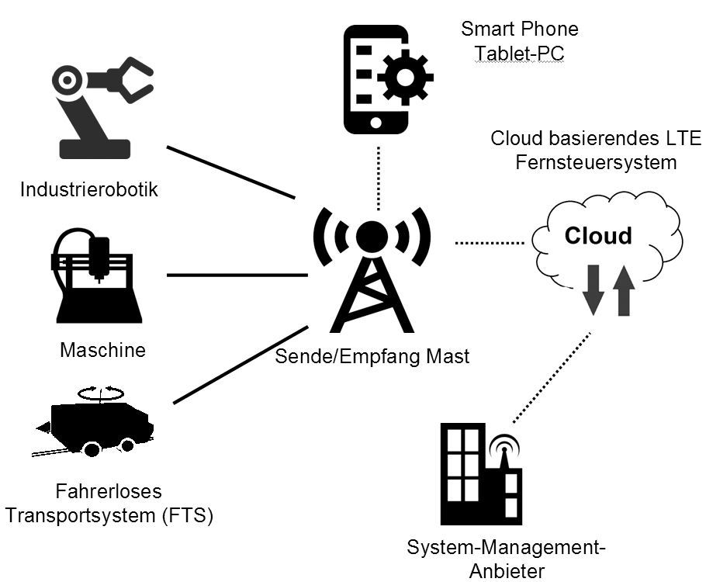
IOT Überblick
Internet der Dinge!
Funk:
Mobilfunk
Wlan
Bluetooth
Z-wave
Zigbee
LoRa
433 / 860 Mhz Properitäre Funkprotokolle
Kabel
Ethernet
Telefon
div. Bussysteme

Slide 5
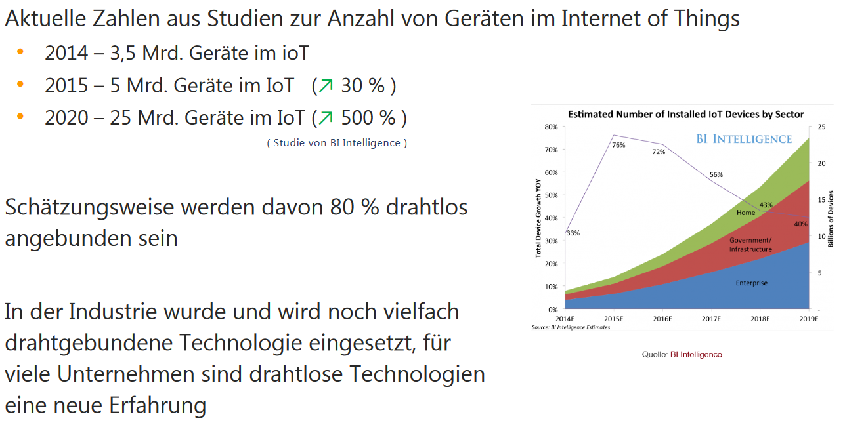
IOT Überblick

Slide 6
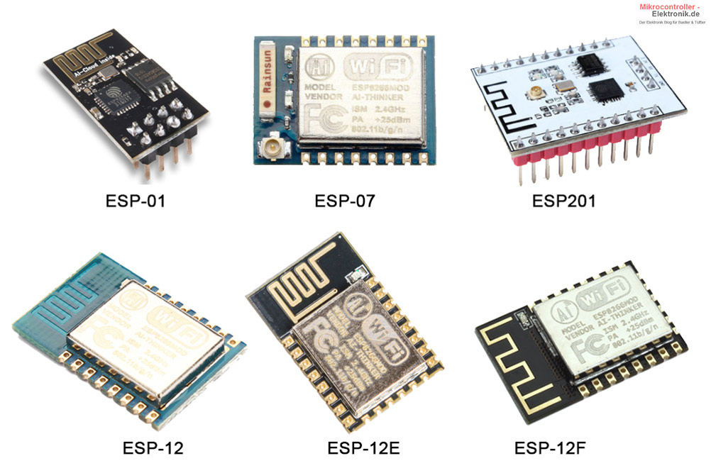
ESP8266

Slide 7
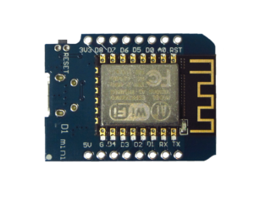
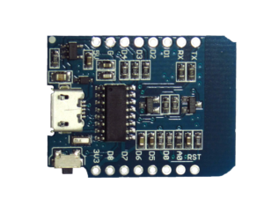
ESP8266
11 digital input/output Pins, alle Pins haben Interrupt/PWM/I2C/one-wire Supported (außer D0)
1 analog Input(3.2V max Input)
Micro USB connection
Kompatibel mit MicroPython, NodeMCU (Lua), Arduino

Slide 8
ESP8266
Microcontroller | ESP-8266EX
Betriebsspannung | 3.3V
Eingangsspannung (USB) | 5V
Digital E/A Pins | 11
Analog Eingangs Pins | 1(Max input: 3.2V)
Flash Memory | 4M bytes
Clock Speed | 80MHz/160MHz
CPU | 32-bit
Länge | 34.2mm
Breite | 25.6mm
Gewicht | 10g
Stromverbrauch Normalbetrieb | 70 mA
Stromverbrauch Schlafmodus | 0,17 mA

Slide 9
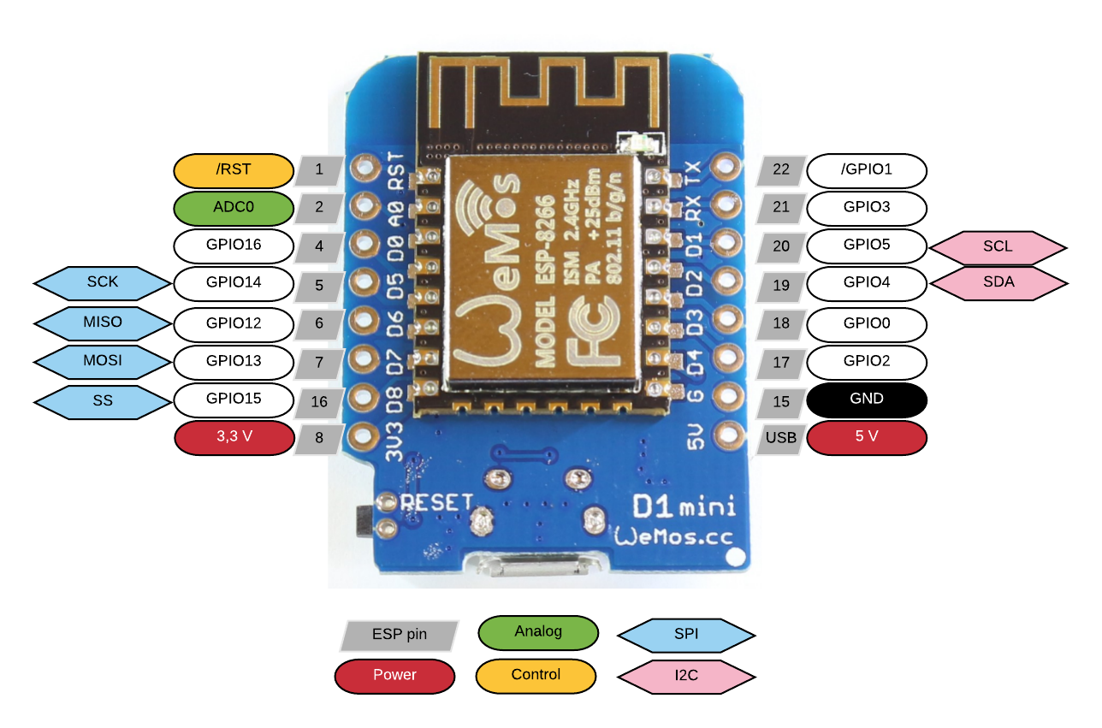
ESP8266

Slide 10
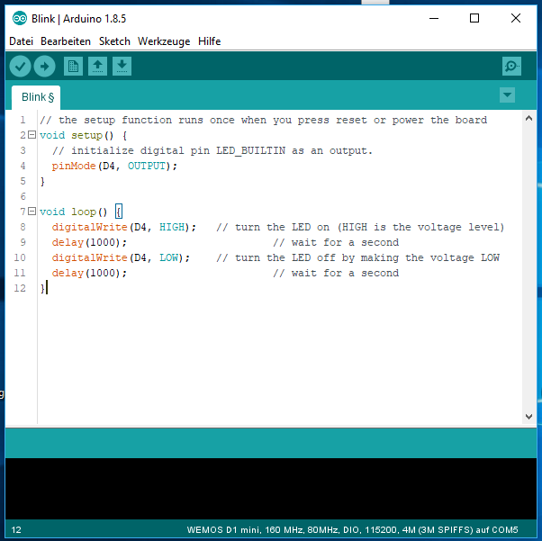
Arduino IDE
Kompilieren
Hochladen
Neue Datei
Datei öffnen
Datei speichern

Slide 11
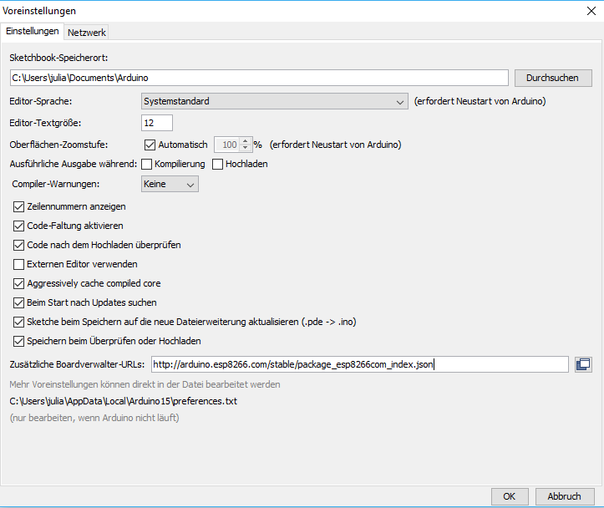
Arduino IDE
Datei -> Voreinstellungen:
Zusätzliche Boardverwalter-URLs:
http://arduino.esp8266.com/stable/package_esp8266com_index.json

Slide 12
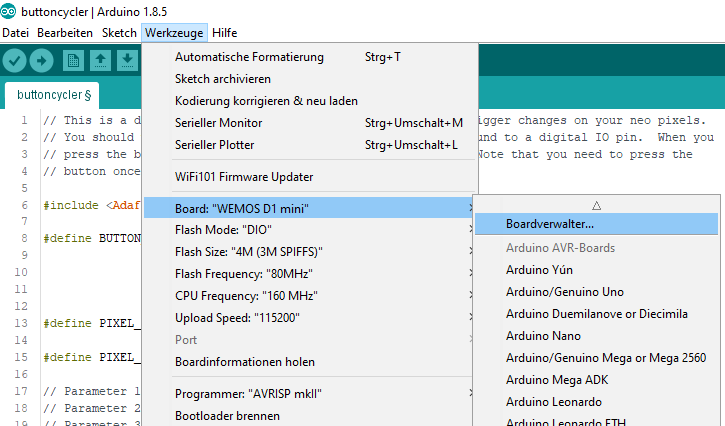
Arduino IDE
Werkzeuge -> Board:… -> Boardverwalter…

Slide 13
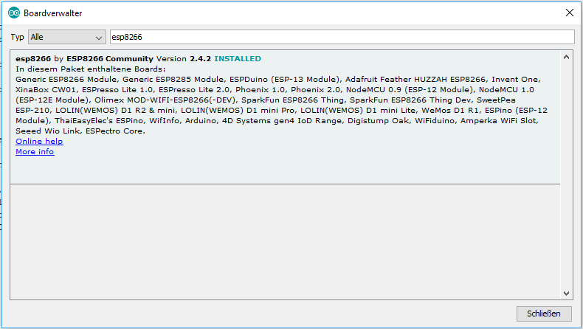
Arduino IDE

Slide 14
Basics - Grundgerüst
Wird einmalig durchlaufen beim Starten.
Wird genutzt um Komponenten, Pins und Bibliotheken zu initialisieren.
void setup() {
…
}
Wird immer und immer wieder durchlaufen
void loop() {
…
}

Slide 15
Basics
void pinMode(<Pin>, <Modus>);
Pin: D1, D2, …
Modus: INPUT, OUTPUT, INPUT_PULLUP
void digitalWrite(<Pin>, HIGH oder LOW);
Setzt den Pin auf HIGH oder LOW
bool digitalRead(<Pin>);
Liest den Pin, gibt HIGH oder LOW zurück
void delay(<Milliseconds>);
Wartet die angegebene Zeit in Millisekunden
Serial.println(“Hello World!");
Ausgabe auf dem seriellem Monitor
if(…) {
…
} else {
…
}
Bedingungen wie in Java

Slide 16
Übung 1: Blinky
void pinMode(<Pin>, <Modus>);
Pin: D1, D2, …
Modus: INPUT, OUTPUT, INPUT_PULLUP
void digitalWrite(<Pin>, HIGH oder LOW);
Setzt den Pin auf HIGH oder LOW
bool digitalRead(<Pin>);
Liest den Pin, gibt HIGH oder LOW zurück
void delay(<Milliseconds>);
Wartet die angegebene Zeit in Millisekunden
Serial.println(“Hello World!");
Ausgabe auf dem seriellem Monitor
Das „Hello World“ der Hardware-Programmierung!
Eingebaute LED
Wenn Pin D4 auf HIGH geschalten ist, leuchtet die LED
void setup() {
pinMode(D4, OUTPUT);
}
void loop() {
digitalWrite(D4, HIGH);
delay(1000);
digitalWrite(D4, LOW);
delay(1000);
}

Slide 17
Übung 1: Blinky 2
void pinMode(<Pin>, <Modus>);
Pin: D1, D2, …
Modus: INPUT, OUTPUT, INPUT_PULLUP
void digitalWrite(<Pin>, HIGH oder LOW);
Setzt den Pin auf HIGH oder LOW
bool digitalRead(<Pin>);
Liest den Pin, gibt HIGH oder LOW zurück
void delay(<Milliseconds>);
Wartet die angegebene Zeit in Millisekunden
Serial.println(“Hello World!");
Ausgabe auf dem seriellem Monitor
Die Eingebaute LED soll nur Leuchten wenn Pin D2 mit Ground verbunden ist.
void setup() {
pinMode(D4, OUTPUT);
pinMode(D2, INPUT_PULLUP);
}
void loop() {
if(digitalRead(D2) == HIGH) {
digitalWrite(D4, HIGH);
} else {
digitalWrite(D4, LOW);
}
}

Slide 18
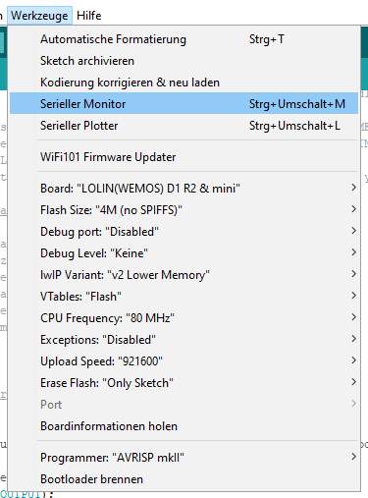
Übung 2: Debugging
Debug Ausgabe auf dem seriellen Monitor:
Setup:
Serial.begin(115200);
Loop:
Serial.println(“Hello World!");
Serial.println(__LINE__);
Serial.println(__FILE__);
Serial.println(__COUNTER__);
Serial.println(__FUNCTION__);

Slide 19
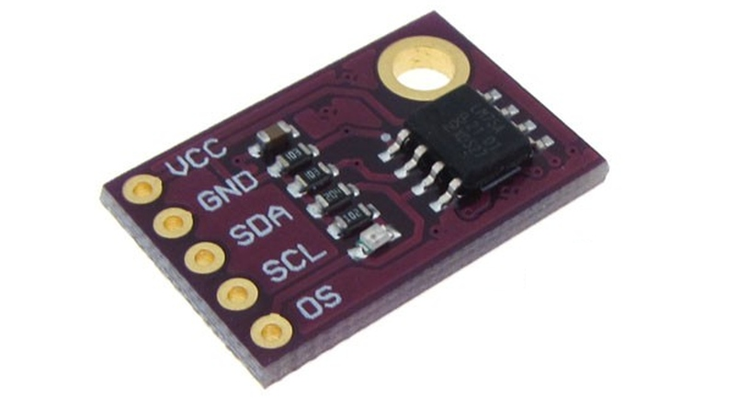
Übung 3: Temperatursensor
Bei dem Sensor handelt es sich um einen LM75A, der über I2C angeschlossen wird.

Slide 20
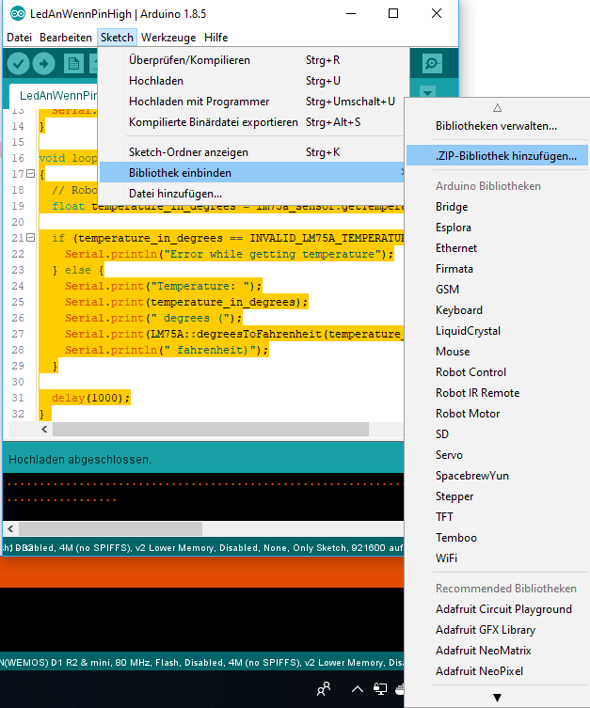
Übung 3: Temperatursensor
Bibliothek installieren
Herunterladen:
https://github.com/QuentinCG/Arduino-LM75A-Temperature-Sensor-Library
/releases/download/1.1.0/LM75A_v1_1_0.zip
Installieren:
In der Arduino IDE auf
Sketch –> Bibliothek einbinden -> .ZIP-Bibliothek hinzufügen…
ZIP Datei auswählen und auf „öffnen“ klicken

Slide 21
Übung 3: Temperatursensor - API
// Konstruktor
LM75A sensor;
// Methoden
float getTemperatureInDegrees();
float getTemperatureInFahrenheit();
Anwendung: sensor.getTemperatureInDegrees(…);
// statische Methoden
static float fahrenheitToDegrees(float temperature_in_fahrenheit);
static float degreesToFahrenheit(float temperature_in_degrees);
Anwendung: LM75A::fahrenheitToDegrees(…);

Slide 22
Übung 3: Temperatursensor
#include <LM75A.h>
LM75A lm75a_sensor;
void setup(void) {
Serial.begin(115200);
}
void loop() {
float temperature_in_degrees = lm75a_sensor.getTemperatureInDegrees();
if (temperature_in_degrees == INVALID_LM75A_TEMPERATURE) {
Serial.println("Error while getting temperature");
} else {
Serial.print("Temperatur in C: ");
Serial.print(temperature_in_degrees);
Serial.print(" - Temperatur in F: ");
Serial.print(LM75A::degreesToFahrenheit(temperature_in_degrees));
}
delay(1000);
}

Slide 23
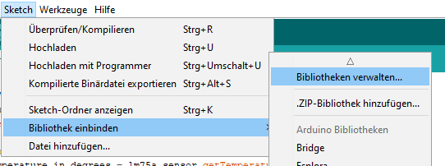
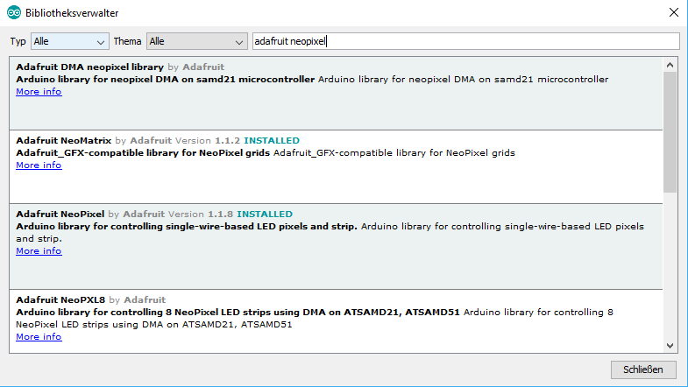
Übung 4: Neopixel
Neopixel (WS2812b) sind LEDs, die einzeln über PWM (Puls-Wellen-Modulation) angesteuert werden können.
Dafür wird eine Bibliothek benötigt: Adafruit Neopixel
In der Arduino IDE:
Sketch -> Bibliothek einbinden -> Bibliothek verwalten…
Adafruit Neopixel anklicken und installieren

Slide 24
Übung 4: Neopixel
#include <Adafruit_NeoPixel.h>
#define PIN D4
#define NUMPIXELS 16
Adafruit_NeoPixel pixels = Adafruit_NeoPixel(NUMPIXELS, PIN, NEO_GRB + NEO_KHZ800);
int delayVal = 250;
void setup() {
pixels.begin();
}
void loop() {
for(int i = 0; i < NUMPIXELS; i++){
// pixels.Color takes RGB values, from 0,0,0 up to 255,255,255
pixels.setPixelColor(i, pixels.Color(0, 150, 0));
pixels.show();
delay(delayVal);
}
}

Slide 25
Übung 4b: Neopixel + Temperatur
#include <Adafruit_NeoPixel.h>
#include <LM75A.h>
#define PIN D4
#define NUMPIXELS 16
Adafruit_NeoPixel pixels = Adafruit_NeoPixel(NUMPIXELS, PIN, NEO_GRB + NEO_KHZ800);
LM75A lm75a_sensor;
void setup() {
pixels.begin();
pinMode(D5, OUTPUT);
digitalWrite(D5, LOW);
Serial.begin(115200);
}
void loop() {
float temperature_in_degrees = lm75a_sensor.getTemperatureInDegrees();
Serial.println(temperature_in_degrees);
int tempInt = (int)temperature_in_degrees;
int steps = tempInt / 2;
for (int i = 0; i < NUMPIXELS; i++) {
// pixels.Color takes RGB values, from 0,0,0 up to 255,255,255
if(i < steps) {
pixels.setPixelColor(i, pixels.Color(255, 255 - (15 * i), 0));
} else {
pixels.setPixelColor(i, pixels.Color(0, 0, 0));
}
pixels.show();
delay(50);
}
}

Slide 26
Übung 5: Ab ins Internet
#include <ESP8266WiFi.h>
#include <ESP8266HTTPClient.h>
const char* ssid = "SSID";
const char* password = "Geheim";
void setup () {
Serial.begin(115200);
WiFi.begin(ssid, password);
while (WiFi.status() != WL_CONNECTED) {
delay(1000);
Serial.print("Connecting..");
}
Serial.println("");
Serial.println("WiFi connected");
Serial.println("IP address: ");
Serial.println(WiFi.localIP());
}
void loop() {
if (WiFi.status() == WL_CONNECTED) {
HTTPClient http;
http.begin("http://TUTU:8080/log/123");
int httpCode = http.GET();
Serial.println(httpCode);
if(httpCode > 0) {
String payload = http.getString();
Serial.println(payload);
}
http.end();
}
delay(30000);
}

Slide 27
Übung 6: Temperatur an Server
#include <ESP8266WiFi.h>
#include <ESP8266HTTPClient.h>
#include <LM75A.h>
const char* ssid = "SSID";
const char* password = "Geheim";
LM75A lm75a_sensor;
void setup () {
Serial.begin(115200);
WiFi.begin(ssid, password);
while (WiFi.status() != WL_CONNECTED) {
delay(1000);
Serial.print("Connecting..");
}
Serial.println("");
Serial.println("WiFi connected");
Serial.println("IP address: ");
Serial.println(WiFi.localIP());
}
void loop() {
if (WiFi.status() == WL_CONNECTED) {
float temperature = lm75a_sensor.getTemperatureInDegrees();
HTTPClient http;
http.begin("http://TUTU:8080/log");
http.addHeader("Content-Type", "application/json");
String payload = "{\"name\":\"julian\",\"temperature\":\"" + String(temperature) + "\"}";
int httpCode = http.POST(payload);
Serial.println(httpCode);
if(httpCode > 0) {
String payload = http.getString();
Serial.println(payload);
}
http.end();
}
delay(3000);
}

Slide 28
Übung 7: Neopixel übers Netz steuern
#include <ESP8266WiFi.h>
#include <WiFiClient.h>
#include <ESP8266WebServer.h>
#include <Adafruit_NeoPixel.h>
#define PIN D5
#define NUMPIXELS 16
ESP8266WebServer server(80);
Adafruit_NeoPixel pixels = Adafruit_NeoPixel(NUMPIXELS, PIN, NEO_GRB + NEO_KHZ800);
void handleRoot() {
server.send(200, "text/html", "<h1>You are connected!</h1>");
}
void setLight(uint32_t color, uint8_t wait) {
for (int i = 0; i < NUMPIXELS; i++) {
pixels.setPixelColor(i, color);
pixels.show();
delay(wait);
}
}
void handleOn() {
int red = server.arg("red").toInt();
int green = server.arg("green").toInt();
int blue = server.arg("blue").toInt();
setLight(pixels.Color(red, green, blue), 50);
server.send(200, "text/html", "<h1>LED on</h1>");
}
void handleOff() {
server.send(200, "text/html", "<h1>LED off</h1>");
setLight(pixels.Color(0, 0, 0), 0);
}
void setup() {
Serial.begin(115200);
pixels.begin();
setLight(pixels.Color(0, 0, 0), 0);
delay(1000);
Serial.println();
Serial.print("Configuring access point...");
/* You can remove the password parameter if you want the AP to be open. */
WiFi.softAP("FooBarAP");
IPAddress myIP = WiFi.softAPIP();
Serial.print("AP IP address: ");
Serial.println(myIP);
server.on("/", handleRoot);
server.on("/on", handleOn);
server.on("/off", handleOff);
server.begin();
Serial.println("HTTP server started");
}
void loop() {
server.handleClient();
}

Slide 29
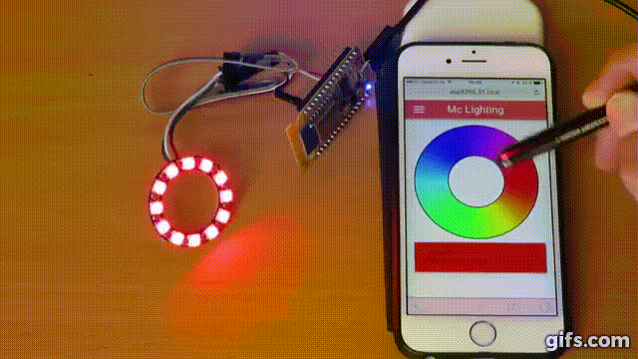
Kleiner Tipp!
https://github.com/toblum/McLighting

Slide 30
Vielen Dank!

Slide 31

ConSol
Consulting & Solutions Software GmbH
Franziskanerstr. 38
D-81669 München
Tel.: +49-89-45841-100
info@consol.de
www.consol.de
Twitter: @consol_de

